Slide 1
Шкірні хвороби
Шкіра є найбільшим органом людського тіла, і вона піддається різноманітним захворюванням та проблемам.
Шкірні хвороби — захворювання, які виявляються в патологічних змінах шкіри, її придатків (волосся, нігтів) або видимих слизових оболонок.
Шкірні захворювання вивчає дерматологія.
Найпоширеніші захворювання шкіри та її придатків, зокрема включає вугрову хворобу, себорею, алергічні висипання, дерматити, грибкові захворювання, а також розглянемо можливості створення індивідуальних рецептур косметичних і лікувальних засобів для проблемної шкіри обличчя.

Slide 2
Причини
За етіологією (причинами виникнення) бувають:
вірусними,
інфекційними (бактерії, мікроскопічні грибки),
паразитарними,
викликаними екзогенними (зовнішніми) факторами - хімічними, фізичними;
викликаними ендогенними (внутрішніми) факторами - порушеннями метаболізму, розладами ендокринної або нервової систем,
порушенням розвитку шкіри тощо.
В умовах недостатньої гігієни набувають особливого значення паразитарні захворювання шкіри, а в зв'язку з розвитком хімічної індустрії — професійні шкірні

Slide 3
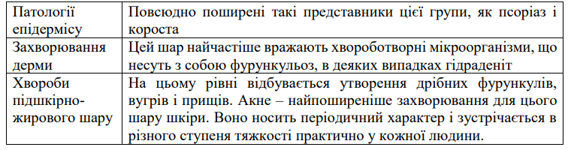
Найпоширені захворювання шкіри та придатків
Шкірні хвороби людини в залежності від того, на якому з шарів виникають відхилення від норми, поділяються на такі види.

Slide 4
Лікування
Лікування захворювань шкіри може бути етіологічне, звернене проти причинного фактору, якщо він відомий, в іншому випадку — симптоматичне. Потрібно дотримуватися гігієни.

Slide 5
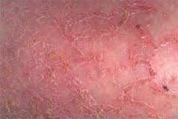
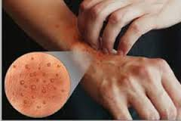
Дерматит
ДЕРМАТИТ - контактне гострозапальне ураження шкіри, що виникає в результаті впливу на неї дратівливих чинників хімічної, фізичної чи біологічної природи. Відноситься до групи алергодерматозів. Класифікація : 1. Гостра форма - мікровезікульна або макровезікульна - виникає відразу після контакту з подразником і зникає після припинення контакта. 2. Підгостра - коркова або луската. 3. Хронічна - аконтотична - виникає при періодичних контактах з подразником протягом тривалого часу.

Slide 6
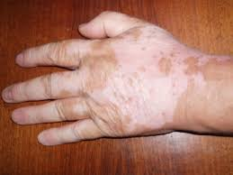
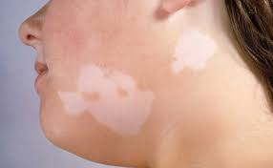
Вітиліго
ВІТИЛІГО - порушення пігментації, що виражається в зникненні пігменту меланіну на окремих ділянках шкіри. Велике значення у розвитку вітиліго мають стресові стани, хронічні хвороби внутрішніх органів, інтоксикації, контакту - вання шкіри з деякими синте - тичними тканинами, фізична травма ( реакція Кебнера )

Slide 7
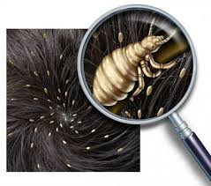
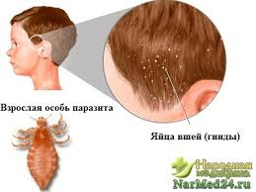
ПЕДИКУЛЬОЗ
ПЕДИКУЛЬОЗ ( вошивість ) - паразитичне захворювання шкіри, викликане наявністю на волоссі вошей. Симптоми вошивості : - шкірний свербіж в місці укусу воші ; - дрібні сірувато - блакитні плями на шкірі ; - розчухи ( екскоріації ); - наявність гнид у волоссі

Slide 8
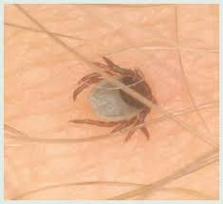
КОРОСТА
КОРОСТА - інфекційне паразитарне захворювання шкіри, яке супроводжується свербінням та розчухами. Щороку в світі реєструється до 300 млн випадків корости. Збудник корости – кліщ коростяний, або коростяний свербун.
Коростяний кліщ

Slide 9
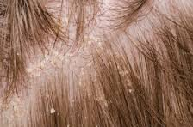
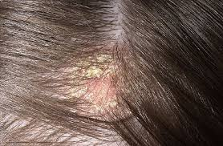
СЕБОРЕЯ
СЕБОРЕЯ - патологічний стан шкіри, обумовлений порушенням функцій сальних залоз, зміною складу їх секрета. Форми : жирна, густа і суха. Причини : - спадкова схильність ; - порушення гормонального статусу організму ; - вплив негативних факторів зовнішнього середовища ; - пухлина яєчок у чоловіків, захворювання яєчників у жінок ; - психічні і неврологічні захворювання.

Slide 10
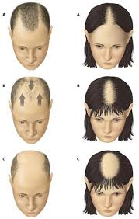
АЛОПЕЦІЯ
АЛОПЕЦІЯ - патологічне випадання волосся, що приводить до його порідіння або повного зникнення в певних ділянках голови або тулуба. Причини розвитку алопеції лежать на генному рівні і полягають в ушкоджувальному впливі на волосяні фолікули активної форми чоловічого статевого гормону тестостерону - дигідротестостерону, що знаходиться у волосяних фолікулах.

Slide 11
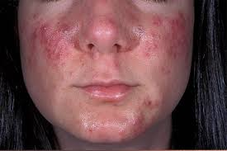
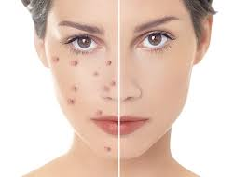
Вугрова хвороба
ВУГРОВА ХВОРОБА - хронічне рецидивуюче захворювання сальних залоз і волосяних фоллікулів. Захворювання найчастіше виявляється в період статевого дозрівання. Класифікація : - неонатальні ; - дитячі ; - юнацькі ( звичайні ); - вугри дорослих ; - контактні ; - комедональні.

Slide 12
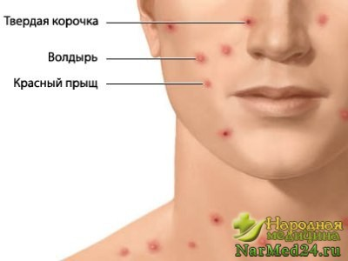
ВАСКУЛІТИ ШКІРИ
ВАСКУЛІТИ ШКІРИ - група захворювань, при яких ведучою і характерною ознакою є запальне ураження стінки кровоносних судин дерми та підшкірної основи, частіше алергічного типу.

Slide 13
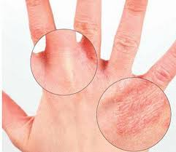
ЕКЗЕМА
ЕКЗЕМА - гостре або хронічне незаразливе запальне захворювання шкіри, що має нервово - алергічну природу та характеризується різноманітними висипами, почуттям печіння, свербінням і схильністю до рецидивів.

Slide 14
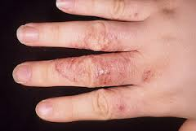
МІКОЗ
МІКОЗ ( грибок ) – хвороба викликана паразитуючими грибами. Види мікозу : - дерматомікози - нігтів та шкіри ; - внутрішніх органів.
Види грибкових захворювань : - кандидоз - викликається Candida albicans. - оніхомікоз - грибкове захворювання нігтів. - строкатий ( висівковий, різнокольоровий ) лишай - характеризується утворенням лусочок.

Slide 15
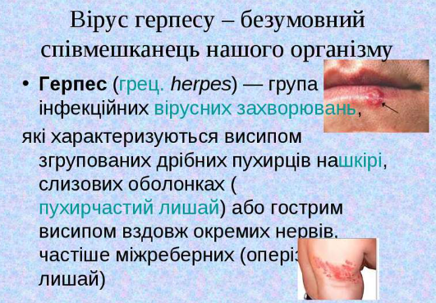

Slide 16
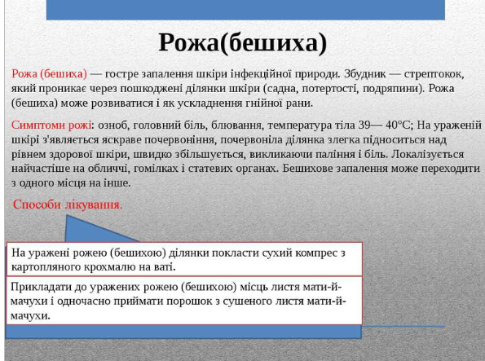

Slide 17
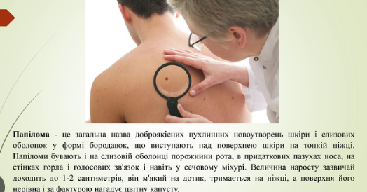
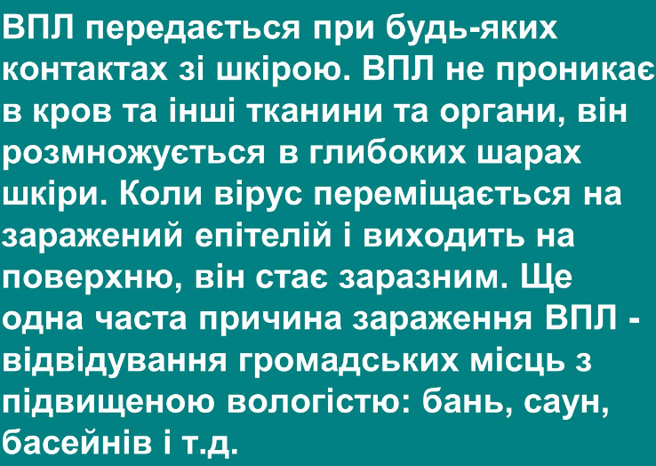

Slide 18
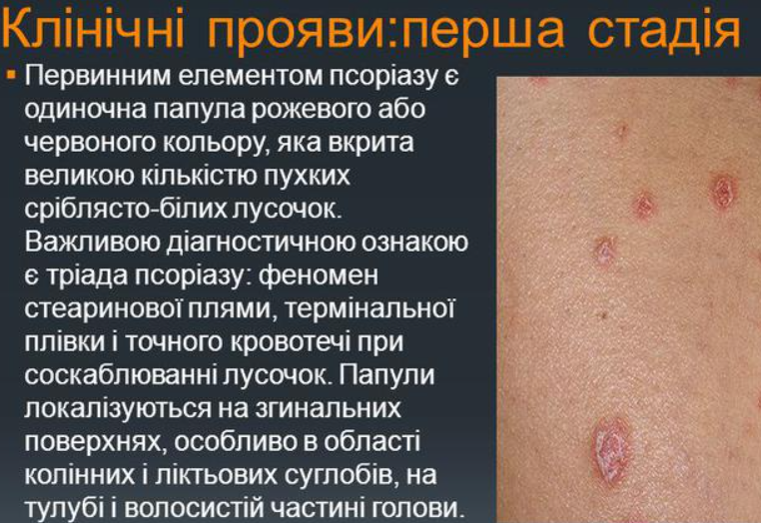
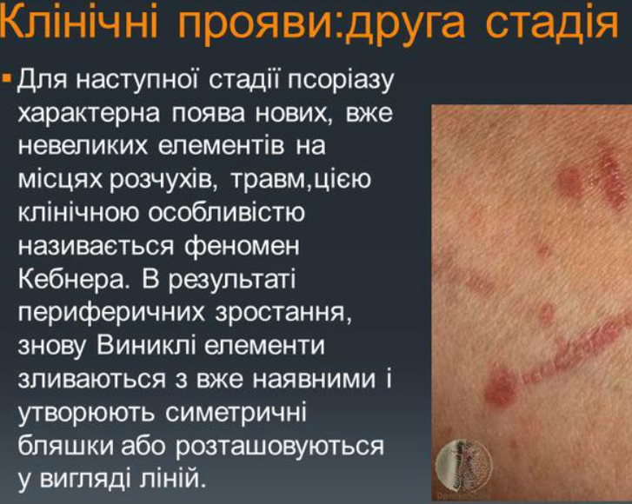
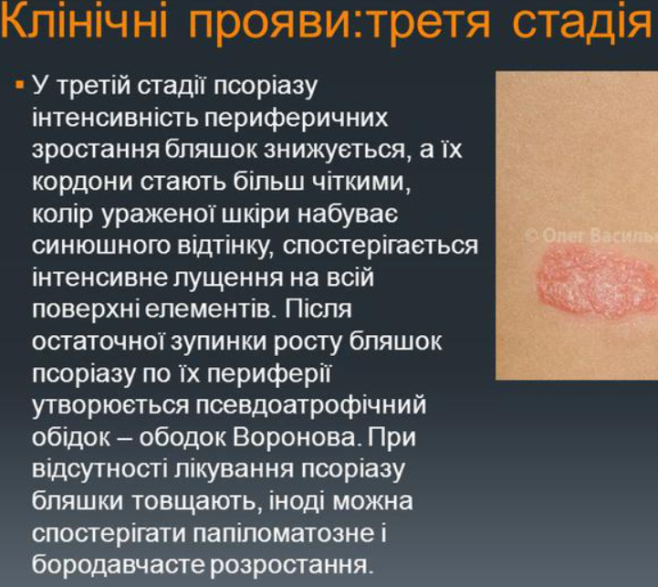
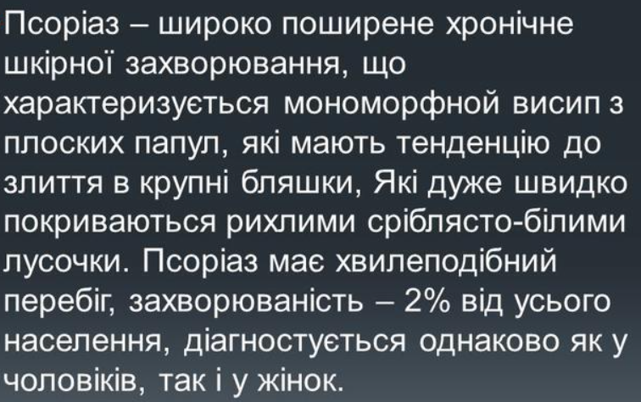

Slide 19
Профілактика
Важливе значення у профілактиці захворювань шкіри має виконання елементарних правил гігієни людини. Насам­перед слід регулярно і своєчасно обмивати все тіло водою 8 милом (якщо шкіра нормальна — не менше одного разу на тиждень, при жирній — частіше, при сухій — рідше).
Обличчя, кисті, стопи, великі складки потрібно мити щодня, а, можливо, і декілька разів протягом доби — залежно від умов праці і навколишнього середовища.
Значно підвищую­ться стійкість шкіри і її позитивні властивості при вмілому і розумному використанні з метою загартування таких при­родних факторів, як сонячне опромінення, повітряні вапни і купання у водоймищах. Ці засоби широко застосовують для лікування навіть деяких хронічних захворювань шкіри (псо­ріазу, іхтіозу та ін.) і нерідко досить ефективно.

Slide 20
Профілактика
Головним у збереженні здоров’я і запобіганні захворю­ванням є систематичні заняття, відповідно до віку, фізичного культурою, яка збільшує витривалість організму, підвищує тонус нервової системи, сприяє оптимальній діяльності внут­рішніх органів, поліпшує функціональний стан шкіри.
Після фізичних вправ корисні обмивання тіла водою чи обтирання вологим цупким рушником. Порушення ж гігієнічних пра­вил негативно впливає на захисні сили організму, зокрема шкіри, через що створюються умови для виникнення і роз­витку захворювання, а інколи й для зараження осіб, які оточують хворого.

Slide 21
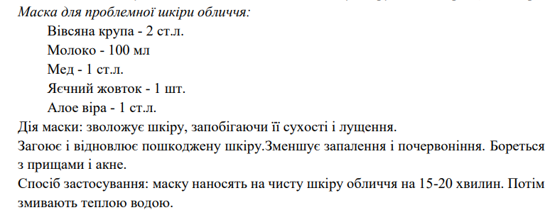
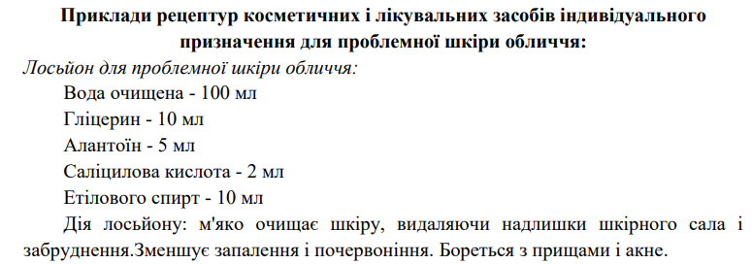
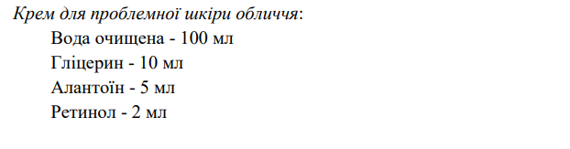
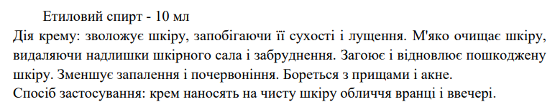

Slide 22
Завдання 1. Заповніть таблицю, вказавши назву захворювання, його характер, симптоми і причини.
Вид захворювання | Характер | Лікарські косметичні засоби | Симптоми | Причини
Акне
Себорея
Алергічні висипання
Дерматити
Грибкові захворювання

Slide 23
Завдання 2. Проаналізуйте рецепти засобів для лікування проблемної шкіри обличчя. Визначте, які компоненти використовуються в кожній рецептурі, які властивості мають ці компоненти і які результати можна очікувати від застосування кожного засобу.
Завдання 3. Охарактеризуйте одне з видів захворювань шкіри. Вкажіть наступні пункти: назва захворювання, характер захворювання, симптоми захворювання, причини захворювання. Наведіть приклад рецептури лікувально-косметичного засобу для зменшення прояву або профілактики захворювання. Охарактеризуйте основні компоненти, що входять до складу, основну дію засобу, спосіб приготування та застосування.
Завдання 4. Чоловік середнього віку з проханням порекомендувати ефективний засіб для лікування себореї звернувся до вас. Його супроводжує сильна лупа і подразнення на шкірі голови. Які будуть ваші рекомендації та поради у цьому випадку?

Slide 24
Відповісти на питання
1. Які основні групи захворювань шкіри існують в залежності від їх поширення в різних шарах шкіри? Чому деякі лікарі вважають за краще класифікувати захворювання шкіри за характером, а не за поширенням?
2. Як розрізняти себорею від інших захворювань шкіри і які методи лікування для неї існують?
3. Які симптоми і характерні ознаки екземи відрізняють її від інших захворювань шкіри?
4. Що таке грибкове захворювання шкіри, і які симптоми можуть вказувати на його наявність?
5. Як проявляється герпес на шкірі, і які можуть бути наслідки, якщо захворювання не лікувати належним чином?
6. В чому полягає основний характер розпізнавання кератозу, і які фактори сприяють його розвитку?
7. Що ви знаєте про псоріаз, і які характерні особливості цього захворювання шкіри?
8. Які компоненти використовуються для лікування себореї? Які з цих компонентів мають протизапальну дію? Які з цих компонентів мають себорегулюючу дію?
9. Які компоненти використовуються для лікування дерматитів? Які з цих компонентів мають протизапальну дію? Які з цих компонентів мають регенеруючу дію?
10. Які народні засоби можна використовувати для лікування захворювань шкіри? Приклади лікарських рослин для лікування певних захворювань.

Slide 25
1. Які основні види гнійничкових захворювань шкіри існують?
a) Поверхнева і глибока піодермія.
b) Інфекційна і неінфекційна.
c) Грибкові і бактеріальні.
d) Рожевий і плоский.
2. Що є причиною утворення гнійників на шкірі?
a) Психічна травма.
b) Інфекції внаслідок охолодження.
c) Грибкові паразити.
d) Страх.
3. Які захворювання шкірних залоз є найбільш поширеними?
a) Вугри і гнійники.
b) Грибкові захворювання і себорея.
c) Лишаї і акне.
d) Педикульоз і короста.
4. Які речовини провокують появу свербіжу, почервоніння і набряклості шкіри при алергічних реакціях за текстом?
a) Бактерії
b) Віруси
c) Грибки
d) Медіатори алергії, зокрема гістамін
5. Як виражається діяльність дегрануляції тучних клітин при дерматиті?
a) Збільшення кількості клітин в шкірі
b) Вивільнення медіаторів алергії
c) Зменшення секреції себуму
d) Підвищення імунітету
6. Яке захворювання шкіри не є інфекційним?
a) Грибкове захворювання
b) Папілома
c) Герпес
d) Дерматит
7. Які компоненти використовуються для лікування акне?
a) Антисептики та фунгіциди.
b) Глюкокортикоїди та антигістамінні препарати.
c) Антибіотики, ретиноїди, саліцилова кислота, зелений чай, екстракт алое.
d) Клотримазол, кетоконазол, миконазол, ітраконазол.
8. Які компоненти використовуються для лікування себореї?
a) Антисептики, глюкокортикоїди, алантоїн.
b) Антибіотики, фунгіциди, екстракт ромашки.
c) Хлоргексидин, цинк, саліцилова кислота.
d) Гідрокортизон, преднізолон, дифенгідрамін.
9. Які компоненти використовуються для лікування грибкових захворювань?
a) Глюкокортикоїди, екстракт алое, пантенол.
b) Клотримазол, кетоконазол, миконазол, ітраконазол.
c) Гідрокортизон, преднізолон, дифенгідрамін.
d) Антисептики, саліцилова кислота, зелений чай.
10. Які компоненти використовуються для лікування дерматитів?
a) Глюкокортикоїди, екстракт ромашки, вітаміни А і Е.
b) Антибіотики, фунгіциди, саліцилова кислота.
c) Антисептики, фунгіциди, зелений чай.
d) Ітраконазол, антисептики, антигістамінні препарати.

Slide 26
ДЯКУЮ ЗА УВАГУ!

